Slide 1
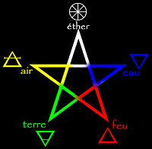
Le pentagramme
Une etoile a 5 branches.
Symbol important pour les Chretien.
Il a une signification chinoises.
Symbol du diable.
Represente l’aire,l’eau,la terre,le feu et l’ether .

Slide 2
Le triangle
Represente la stabilite, l’equilibre,l’harmonie et la securite.
Symbolise la femme.
La pointe vers le bas.
La pointe vers le haut .
Symbolise la puissance l’amour et la sagesse.

Slide 3
Le carre
Un des 4 symbole les plus universel.
Symbolise la terre et l’espace.
Represente les 4 point cardinaux.
Symbolise l’imperfection de l’homme et de la terre.
Represente se qui est construit par l’homme .
Un symbole d’unite, d’equilibre et des quatres fonctionc psychique.

Slide 4
Le rectangle
A peu pres le meme caracteristique que le carre.
Rectangle verticale.
Rectangle horizontale.

Slide 5
Le losange
Represente le sein et la fecondite.
Represente la securite.
Represente la vie et la transmission.

Slide 6
Le coeur
Un symbole d’amour.
Decrit une emotion.
Le coeur avec un fleche.
Le coeur a un autre symbole .
<3

